Slide 1
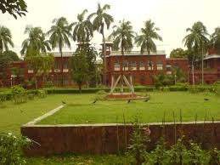
সবাইকে স্বাগতম

Slide 2
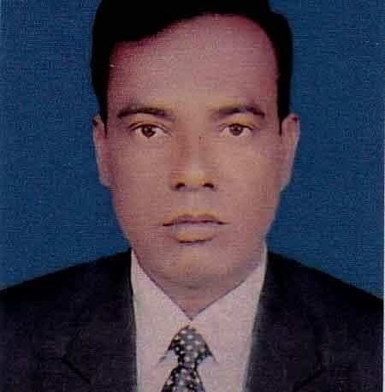
পরিচিতি
মোঃ আজহারুল ইসলাম,
সহকারি অধ্যাপক,
জাংগালিয়া ইউনিয়ন উচ্চ মাধ্যমিক বিদ্যালয়,
পাকুন্দিয়া-কিশোরগঞ্জ,
মোবাইল নং ০১৭১২৩৮৯৭৫২ ।
শ্রেণীঃ একেদশ,
পৌরনীতি ও সু-শাসন,
অধ্যায়ঃ ৬ষ্ট,
বিষয়ঃ রাজনৈতিক দল,
সময়ঃ ৫০ মিনিট,
তারিখঃ ২৫/০৮/২০১৯

Slide 3
উপরের ছবি দ্বারা কি বুঝতে পারি।

Slide 4
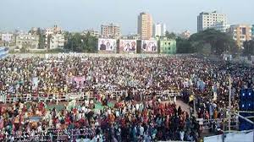
উপরের ছবি দ্বারা কি বুঝতে পারি।

Slide 5
উপরের ছবি দ্বারা কি বুঝতে পারি ।

Slide 6
রাজনৈতিক দল কি ?
উত্তরঃ গন্তান্ত্রিক শাসন ব্যবস্থায় রাজনৈতিক দল একটি অপরিহার্য উপাদান।রাজনৈতিক দল ছাড়া গনতান্ত্রিক শাসন ব্যবস্থা কল্পনা করা যায় না। আধুনিক প্রতিনিধিত্বমূলক গনতন্ত্রের মূল স্তম্ভ হলো রাজনৈতিক দল।
ম্যাকাইভার মতে’ রাজনৈতিক দল হলো নীতি ও আদর্শের ভিত্তিতে কোনো সংঘবদ্ধ জনসমাজ,যারা বৈধ উপায়ে শাসন ক্ষমতা দখলে সচেষ্ট হয়।

Slide 7
রাজনৈতিক দলের বৈশিষ্ট্য সমূহঃ-
১। সম-আদর্শে বিশ্বাসী।
২। রাজনৈতিক একক।
৩।জনমত গঠন করে।
৪। সরকার গঠন করে।
৫। দলীয় স্বার্থ সংরক্ষ্ণ করে।

Slide 8
রাজনৈতিক দলের কার্যাবলী সমূহঃ-
১।রাজনৈতিক
শিক্ষা দেয়।
২। দলীয় নীতি
প্রণয়ন করে।
৩। দলীয় কর্মসূচী
পালন করে।
৪। নির্বাচনে প্রার্থী
মনোনয়ন করে।
৫।জাতীয় সমস্যা
নির্ধারণ করে।
৬।সরকার গঠন করে,
৭। জনমত গঠন করে।
৮। জনগনের অংশ
গ্রহন বৃদ্ধি করে।
৯। ক্ষমতা হস্তান্তর
কএর।

Slide 9
শিখন ফলঃ-
এই পাঠের শেষে,
রাজনৈতিক দল কি তা বলতে পারবে।
রাজনৈতিক দলের বৈশিষ্ট্য সমূহ ব্যাখ্যা করতে পারবে।
রাজনৈতিক দলের কার্যাবলী সমূহ মূল্যায়ন করতে পারবে।

Slide 10
পাঠ ঘোষণাঃ-
আজকের পাঠের বিষয় হলোঃ-
রাজনৈতিক দল কি, রাজনৈতিক দলের বৈশিষ্ট্য সমূহ কি কি, এবং রাজনৈতিক দলের কার্যাবলী সমূহ কি কি।

Slide 11
দলীয় কাজঃ-
রাজনৈতিক দল বলতে কি বুঝ?
রাজনৈতিক দল ও উপদল বলতে কি বুঝ/
৩ মিনিটের মধ্যে উত্তর দাও ?

Slide 12
একক কাজঃ-
রাজনৈতিক দলের কার্যাবলী সমূহ কি কি ?
৫ মিনিটের মধ্যে উত্তর দাও ?

Slide 13
জোড়ায় কাজঃ-
৩টি দলে বিভক্ত হয়ে নিন্মের প্রশ্নের উত্তর দাও।
ক দলঃ রাজনৈতিক দল বলতে কি বুঝ?
খ দলঃ রাজনৈতিক দলের ২টি বৈশিষ্ট্য বল?
গ দলঃরাজনৈতিক দলের ২ টি কার্যাবলী বল?

Slide 14
মূল্যায়নঃ-
১। গনতন্ত্রের প্রাণ বলা হয় কোনটিকে।
ক। আমলাতন্ত্রকে, খ। রাজনৈতিক দলকে।
গ। গনমাধ্যমকে, ঘ। উপদলকে।
২। রাজনৈতিক দলের কাজ হলো ।
ক।সরকার গঠন করা খ। নেতৃত্ব না দেয়া।
গ। সরকারের সমালোচনা করা, ঘ।সরকার গঠন না করা।

Slide 15
বাড়ির কাজঃ-
রাজনৈতিক দলের কার্যাবলী সমূহ কি কি এ বিষয়ে একটি প্রতিবেদন লিখে জমা দিবা।

Slide 16
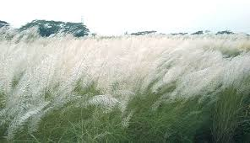
সবাইকে ধন্যবাদ

